Slide 1
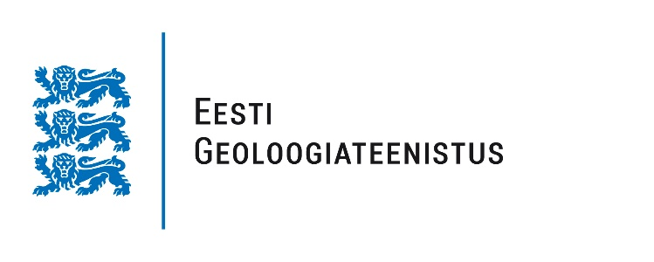
Läänemeri ja meregeoloogia
Martin Liira
Täiendkoolitus loodusteaduste õpetajatele Tallinnas 27.02.2025

Slide 2
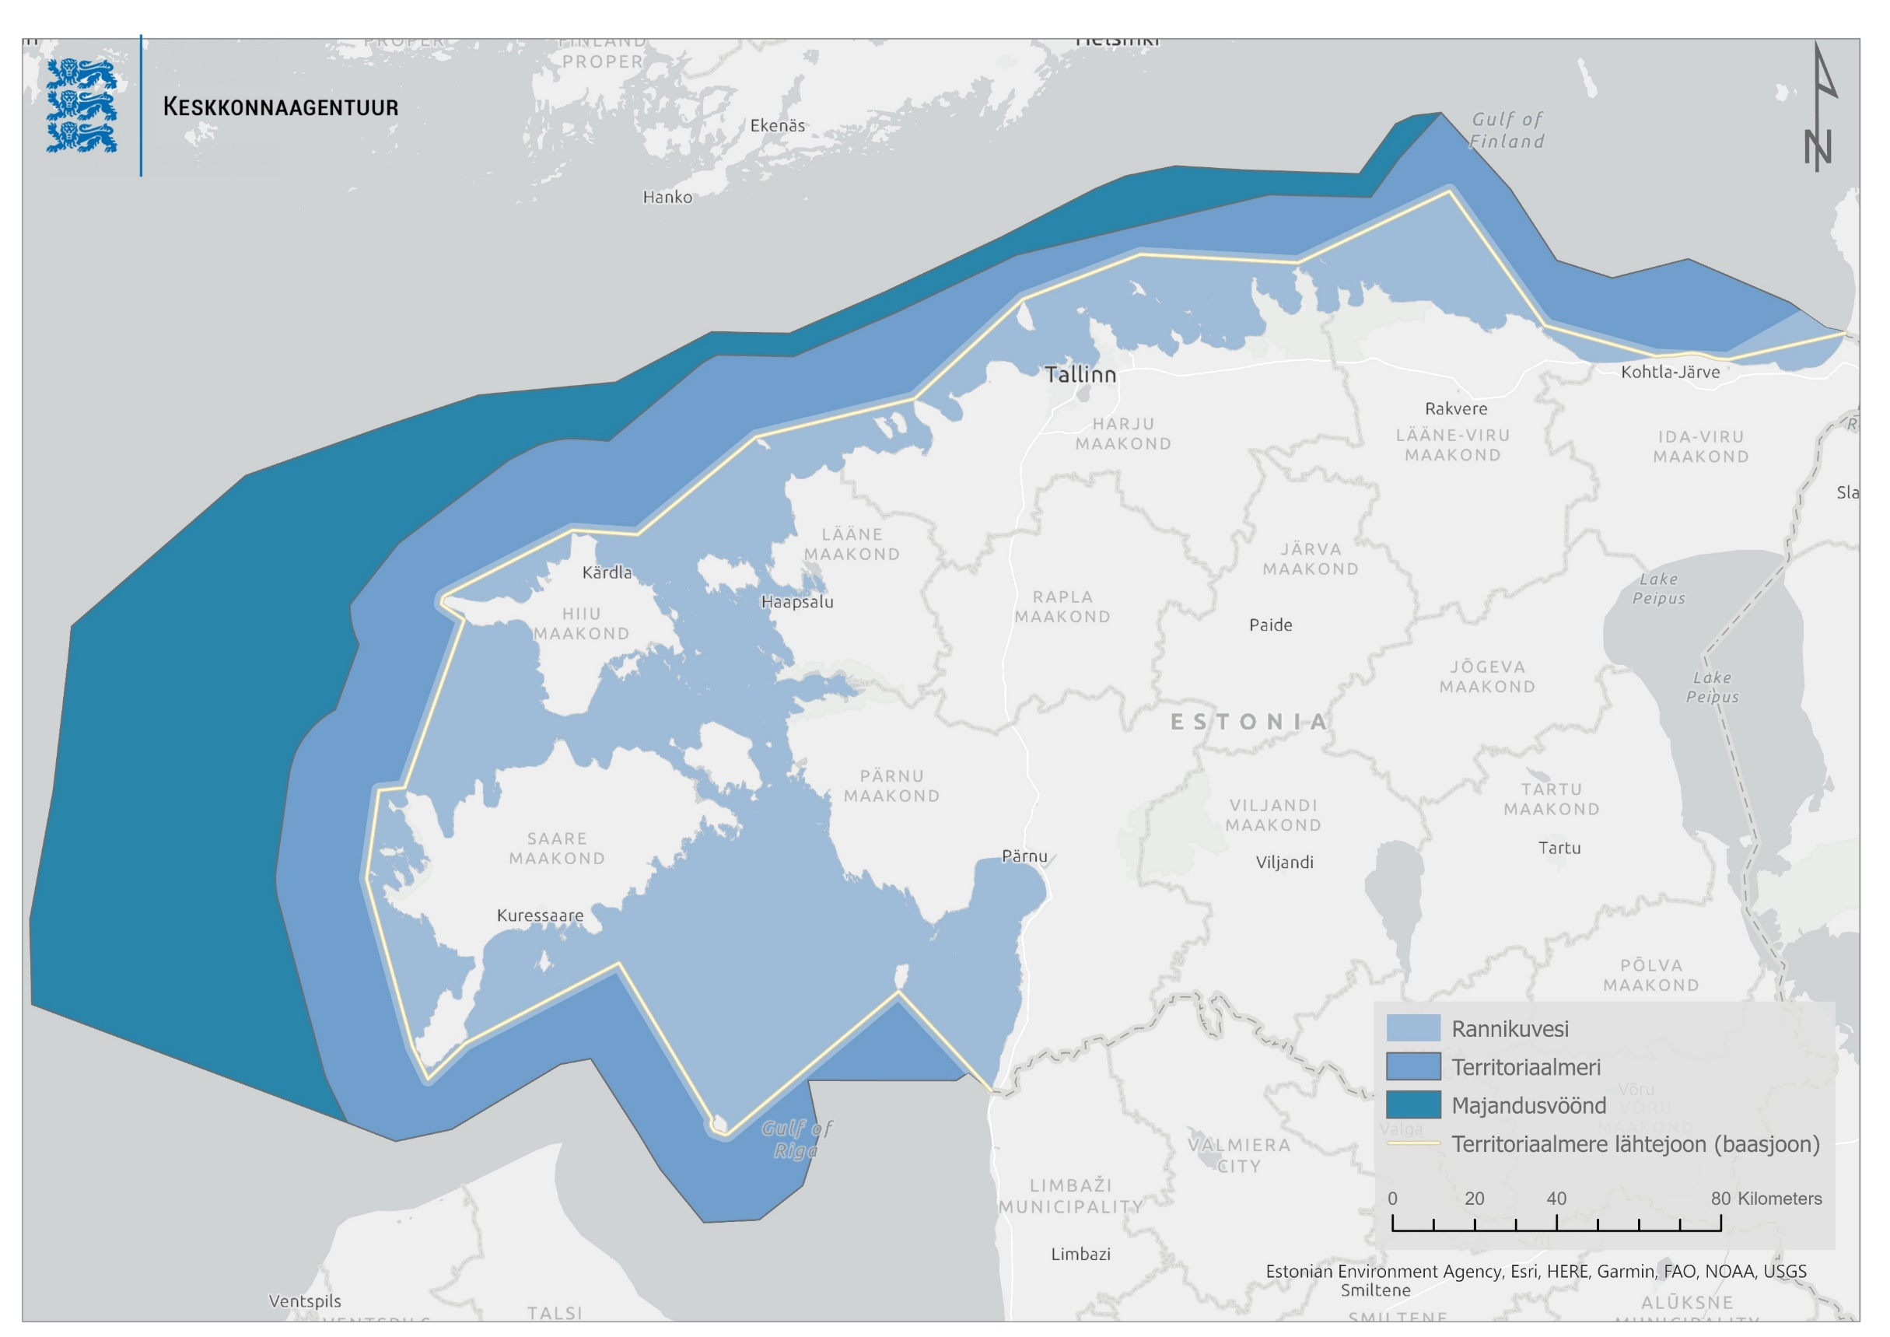
Notes:
Lätil on umbes 500 kilomeetri pikkune rannajoon. Lleedu rannajoon ca 262 km, Poolal ca 770 km.
Kuid näiteks Soomel see eest 31119 km.

Slide 3
Rannajoone pikkus ca 4015 km
Kogupindala ca 36 622 km²
ca 14 487 km² rannikumeri
ca 10 714 km² territoriaalmeri
ca 11 421 km² majandusvööndisse.
EESTI ON MERERIIK!
Notes:
Lätil on umbes 500 kilomeetri pikkune rannajoon. Lleedu rannajoon ca 262 km, Poolal ca 770 km.
Kuid näiteks Soomel see eest 31119 km.

Slide 4
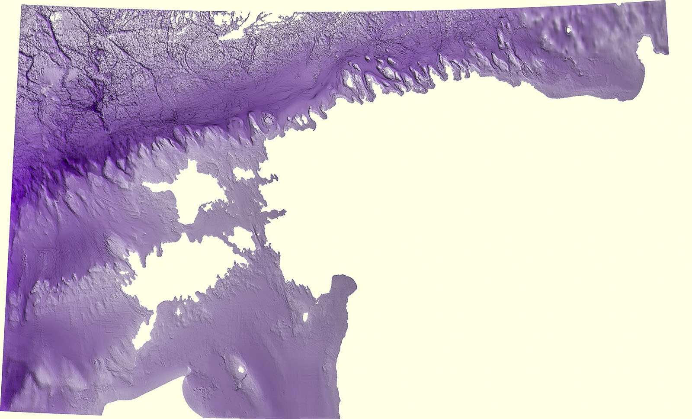
Eesti mereala
Eesti mereala – 36 500 km²
25 200 km² on territoriaalmeri
11 421 km² on majandusvöönd
Keskmine sügavus:
Territoriaalmeri – ~30 m (max. ~ 138)
Majandusvöönd – ~81 m (max. ~ 225)
0
20
40 km
Sügavusandmed: www.emodnet-bathymetry.eu
Notes:
Meie mereala võib vaadelda ka kui meie kodumaa maismaa osa, mis on madalmere poolt üle ujutatud. Nii nagu maismaal on nt. meie pinnamood väga vahelduv ja pakub palju avastamis rõõmu, siis sama kehtib ka merepõhjaga. Ilmekaks näiteks on Balti klindi jätkumine Osmussaarelt, kus see on veel maimaalt jälgitav, Läänemere põhjas kuni Ölandi saareni välja.

Slide 5
Notes:
Läänemere regiooni aluspõhja geoloogiline kaart näitab erinevate kivimite ja setete levikut. Kristalsed kivimid (nt graniidid ja gneissid) domineerivad Läänemere põhjaosas, eriti Rootsi ja Soome aladel. Settekivimid (nt lubjakivi ja liivakivi) levivad Läänemere lõuna- ja keskosas, sealhulgas Eestis, Lätis ja Leedus. Kaarti kasutatakse merepõhja ressursside uurimisel, keskkonnaseires ning infrastruktuuri planeerimisel.
Viide aruandele: https://fond.egt.ee/fond/egf/9846

Slide 6
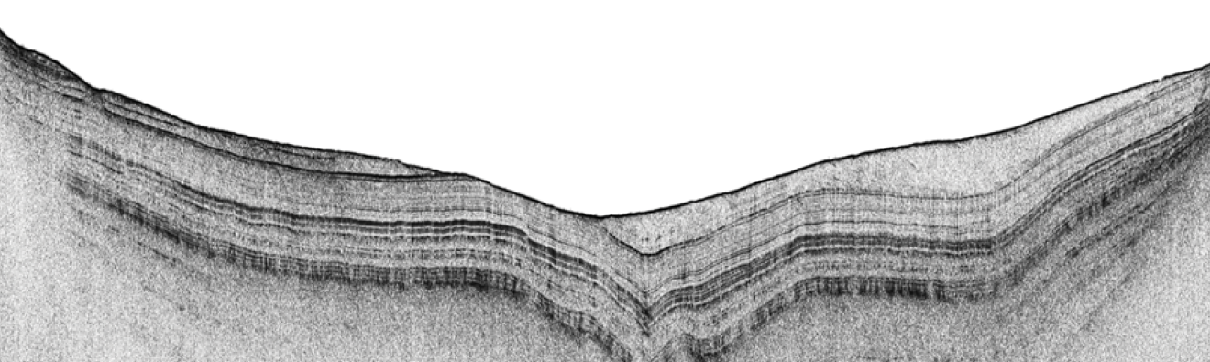
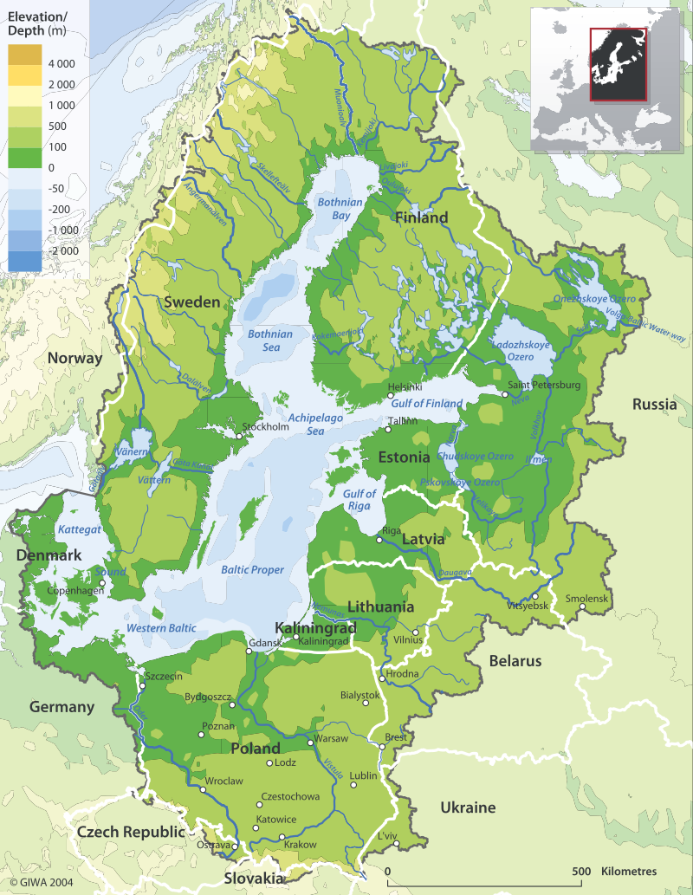
Globaalselt on merepõhi setete transpordi lõppjaam
Meresetete akustilised profiilid
10 m
Dowdeswell et al., 2016.
100 m
2021
1975
HELCOM
Liira et al., 2022
1921
Notes:
Globaalne merepõhi on üks peamisi setete kogunemispaiku, kuhu maismaalt erodeeritud materjal ladestub. Kiht kihi haaval säilitab see mineviku ajaloo, nagu on näidatud nendes akustilistes allpõhja profiilides. Mida sügavamale setetesse minna, seda kaugemale ajas tagasi rändame. Setete dateerimismeetodite rakendamine võimaldab meil rekonstrueerida nende ajaskaala, andes meile ainulaadse võimaluse heita pilk minevikku – sealhulgas keskkonnatingimustesse, liustike ajalukku, atmosfääri koostisesse ja potentsiaalselt kahjulike ühendite tasemesse. See protsess on universaalne kõikidesse akumulatsioonibasseinidesse üle maailma. Läänemere setetes leidub palju kahjulikke ühendeid, näiteks raskmetalle, mis võivad akumuleeruda setetes ja mõjutada mere ökosüsteemi ning toiduahelaid. Dateeritud läbilõigete abil saame ajas tagasi minna ja analüüsida raskmetallide esinemist erinevatel perioodidel, aidates mõista nende allikaid, levikut ja mõju keskkonnale ning inimtervisele.

Slide 7
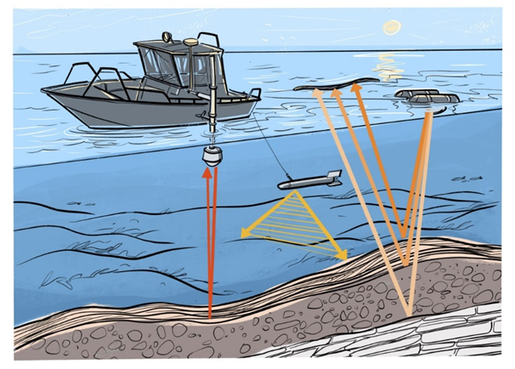
Joonis: S. Suuroja
Notes:
Seismo-akustilised meetodid võimaldavad merepõhja ja selle aluspõhja kihilist struktuuri detailse täpsusega kaardistada, kasutades heliimpulsse ja nende peegeldusi setetest ning kivimitest. Meetod aitab määrata settekihi paksust, erinevate kihtide stratigraafiat ning tuvastada geoloogilisi struktuure, nagu näiteks iidsed jõeorud või maalihete alad. Seismo-akustilisi andmeid kasutatakse merepõhja stabiilsuse hindamiseks, mis on oluline nii insenertehniliste rajatiste (nt meretuulepargid ja torujuhtmed) planeerimisel kui ka keskkonnauuringutes. Tänu sellele tehnoloogiale saab paremini mõista Läänemere geoloogilist ajalugu ja setete ladestumise protsesse, mis aitab prognoosida merekeskkonna muutusi ja võimalikke riske.

Slide 8
Läänemeri
Poolsuletud halva veevahetusega riimveeline veekogu .
Geoloogiliselt noor, madal, varieeruva merepõhja morfoloogiaga.
Väikese bioloogilise mitmekesisusega.
Valgala umbes 1,7 miljonit km².
M. Ausmeel slaidid
HELCOM
Notes:
Läänemerest on üks kõige rohkem inimtegevusest mõjutatud meri maailmas. See on poolsuletud ja järjest halveneva veevahetusega riimveeline veekogu, mis ühendatud Põhjamerega läbi kitsaste Taani väinade. See on geoloogiliselt noor, suhteliselt madal ja varieeruva merepõhja morfoloogiaga. Bioloogiline mitmekesisus on Läänemeres väike, kusjuures mitmed liigid elavad siin oma taluvuse piiril. Läänemere pindala koos Kattegati ja teiste Taani väinadega on umbes 420 000 km² ning keskmine sügavus on vaid 52 m. Seega jääb Läänemeres olev vee hulk veidi alla 22 000 km³, mis on võrreldav näiteks Baikali järvega. Läänemere valgala on üle nelja korra suurem mere pindalast (umbes 1,7 miljonit km²), kus elab ca 85 miljonit inimest. Seega peab niigi äärmiselt õrn ja keskkonnamõjude suhtes väga tundlik Läänemere ökosüsteem lisaks keerulistele looduslikele tingimustele hakkama saama ka valgalal elavate inimeste mõjutustega. Kõige tõsisemaks inimtegevusest mõjutatud keskkonnaprobleemiks Läänemeres peetakse eutrofeerumist.

Slide 9
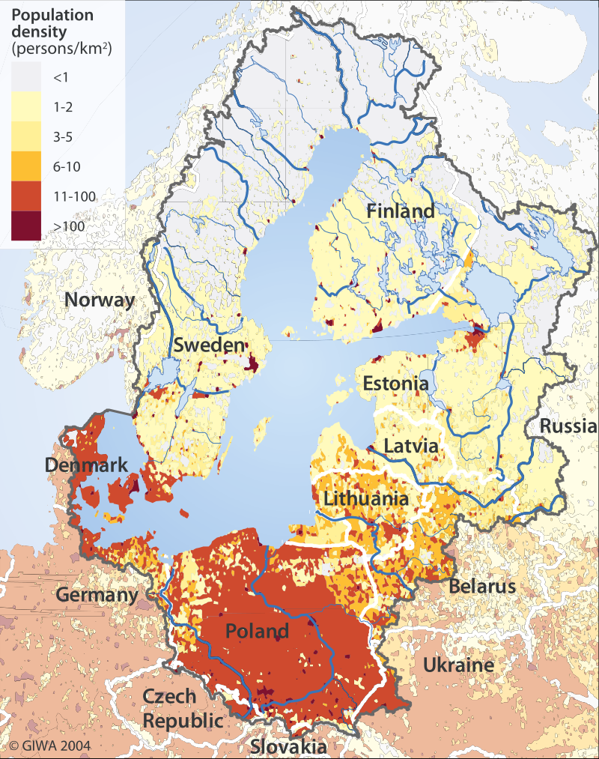
Läänemeri
85 miljonit inimest
Suured gradiendid: bioloogiline mitmekesisus, liigiline koostis, vee temperatuur ja soolsus
Tundlik keskkonnamõjude suhtes
Suurim keskkonnaprobleem
-> eutrofeerumine
M. Ausmeel slaidid
HELCOM: 2006

Slide 10
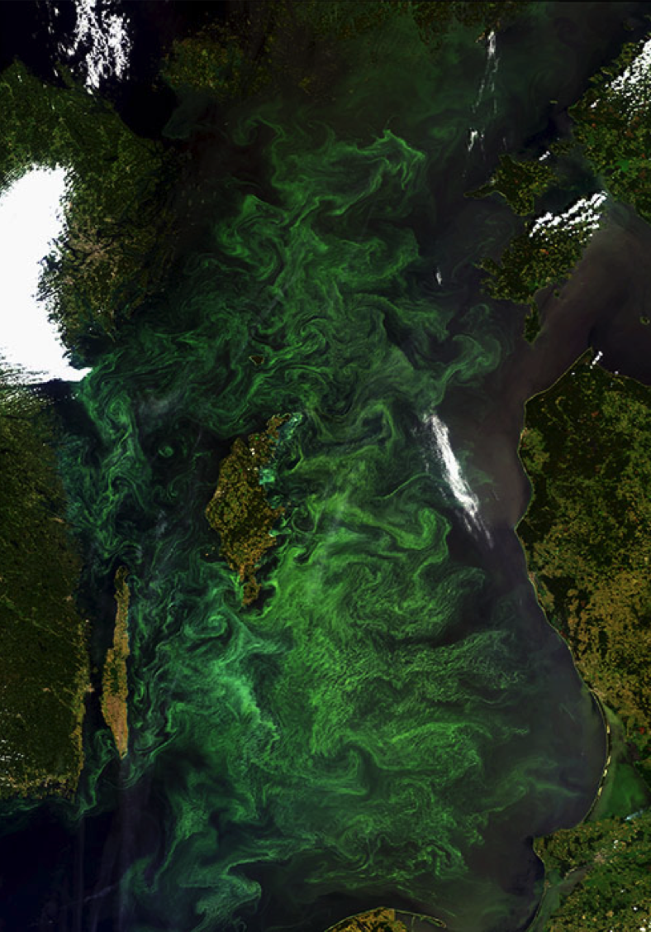
Probleem – eutrofeerumine
Protsess kus toitainete (P, N) rohkus viib vetikate vohamiseni, veekvaliteedi halvenemiseni ja hapniku puuduse ehk hüpoksiani (O₂ < 2 mg/l).
Hüpoksia tagajärjel tekivad merepõhja lähedastesse kihtidesse n-ö surnud tsoonid.
20. sajandi jooksul suurenes fosfori sissekanne Läänemerre peaaegu 6 korda.
Aastatel 1990 – 2006 vähenes fosfori sissekanne valgalalt 45%, kuid veekvaliteet pole paranenud.
Fosfor on akumuleerunud merepõhja setetesse, kust vabaneb järk-järgult tagasi vette.
Euroopa Kosmoseagentuur
M. Ausmeel slaidid
Notes:
Eurofeerumine on protsess, kus veekogu rikastub inimtekkeliste toitainetega: peamiselt fosfori- ja lämastikuühenditega. Toitainete rohkus toob kaasa fütoplanktoni ja vetikate suurema vohamise ja sellele järgneva lagunemise, mis omakorda põhjustab veekvaliteedi halvenemist ja põhjalähedastes veekihtides hapniku vaegust ehk hüpoksiat (hapnikusisaldus <2mg/l). Hüpoksia on ülemaailmselt kasvav probleem, mille tagajärjel tekivad n-ö surnud tsoonid merepõhja lähedastes kihtides. Lisaks muudab merevee redokstingimusi, mis soodustab veel täiendavat toitainete vabanemist merepõhja setetest. 20 sajandi jooksul suurenes lämmastiku sissekanne Läänemerre kolm korda ja fosfori sissekanne peaaegu 6 korda, võrrelduna varasemaga (mida võiks põhimõtteliselt pidada looduslikuks fooniks). Tänu teadlikkuse tõusule eutrofeerumise kahjulikest tagajärgedest vähenes fosfori heide Läänemerre aastatel 1990 - 2006 45%, kuid veekvaliteet pole sellest siiani paremaks läinud. Selle üheks võimalikuks põhjuseks on see, et varasema ulatusliku toitainete sissekande tagajärjel on fosfor akumuleerunud merepõhja setetesse, kust see nüüd vajadusel järk-järgult vette tagasi vabaneda.

Slide 11
Hüpoksia
Põhjalähedase vee hapnikusisaldus <2 mg/l
Ülemaailmselt kasvav probleem
Hüpoksia on levinud nähtus ka Läänemere rannikualadel, kus kõrge temperatuur suvekuudel tekitab kihistumise ning takistab vee vertikaalset segunemist.
Läänemere basseini sügavates osades soodustab vertikaalne soolsusgradient veesamba kihistumist, võimaldades püsiva hüpoksia teket.
Korduvad hüpoksilised sündmused halvendavad ökosüsteemi vastupidavust ja mõjutavad lämmastiku ning fosfori regenereerimiskiirust.
Soolase vee sissevool Läänemerde Põhjamerest Taani väina kaudu on kriitiline kontrollifaktor, mis reguleerib hüpoksia ruumilist ulatust ja kestust.
M. Ausmeel slaidid

Slide 12
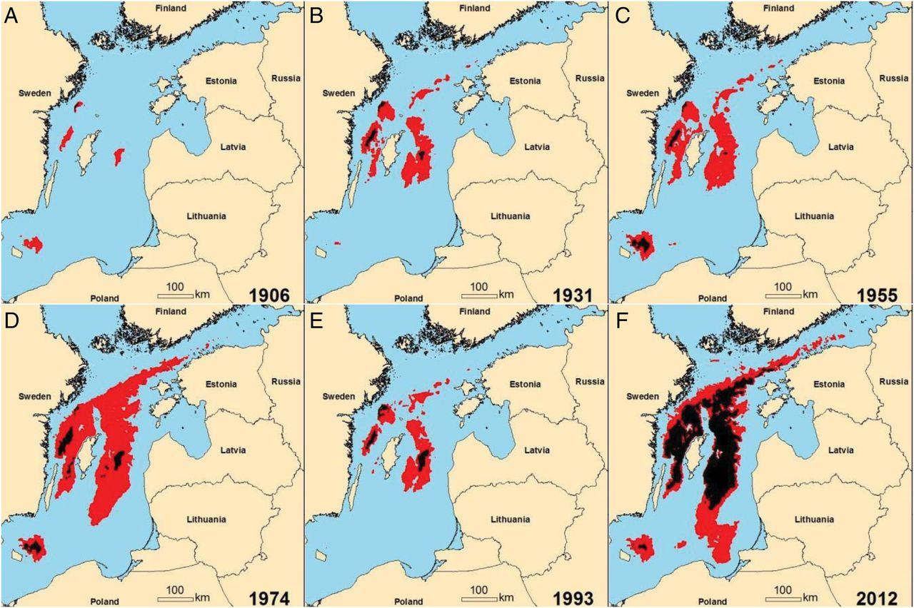
Hüpoksia (O₂ < 2 mg/l)
Anoksia (O₂ = 0 mg/l)
Carstensen etal 2014
Notes:
Hüpoksia ja anoksia levik Läänemeres on viimastel sajanditel märkimisväärselt suurenenud, peamiselt inimtekkelise toitainete koormuse tõttu. Carstensen et al. (2014) uuring näitab, et hapnikuvaesed tingimused on eriti laienenud sügavamates basseinides, nagu Gotlandi ja Bornholmi süvikud. Hüpoksia laienemine on seotud eutrofeerumisega, kus liigsed toitained (nt lämmastik ja fosfor) soodustavad vetikate kasvu, mille lagunemine tarbib hapnikku. Ajaliselt on hüpoksia laienemine kiirenenud eriti pärast 1950. aastaid, paralleelselt põllumajanduse ja tööstuse intensiivistumisega. Hapnikuvaeguse mõju hõlmab mereökosüsteemi muutusi, sealhulgas elupaikade kadumist, biogeokeemiliste tsüklite häireid ja kalavarude vähenemist.

Slide 13
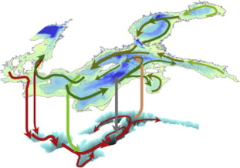
Ühendus Põhjamerega
Anoksilised tingimused Läänemere keskosas tavapärased
Üksikud suuremad Läänemerre sissevoolu sündmused 1993. ja 2003. aastal katkestasid ainult ajutiselt anoksilisi merepõhja lähedasi keskkonna olusid.
2014. aasta detsember
Omstedt et al. 2014
Notes:
Läänemere soolase vee sissevoolud (Major Baltic Inflows, MBI) on olulised sügavamate basseinide hapnikuga rikastamiseks ning mõjutavad mere ökoloogilist tasakaalu. Omstedt et al. (2014) uuring näitab, et sissevoolude sagedus ja tugevus varieeruvad, sõltudes atmosfäärilistest tingimustest ja Läänemere veebilansi muutustest. Suuremahulised sissevoolud toimuvad tavaliselt tugeva lääne- või edelatuulega, kui Taani väinadest liigub tihedam ja soolasem vesi Läänemere sügavamatesse osadesse. Viimastel kümnenditel on suurte sissevoolude esinemissagedus vähenenud, mis on seotud kliimamuutuste ja muutustega atmosfäärimustrites. Vähenenud sissevoolude tõttu on hapnikuvaesus sügavamates basseinides süvenenud, põhjustades anoksia laienemist ja mõjutades mereökosüsteeme.

Slide 14
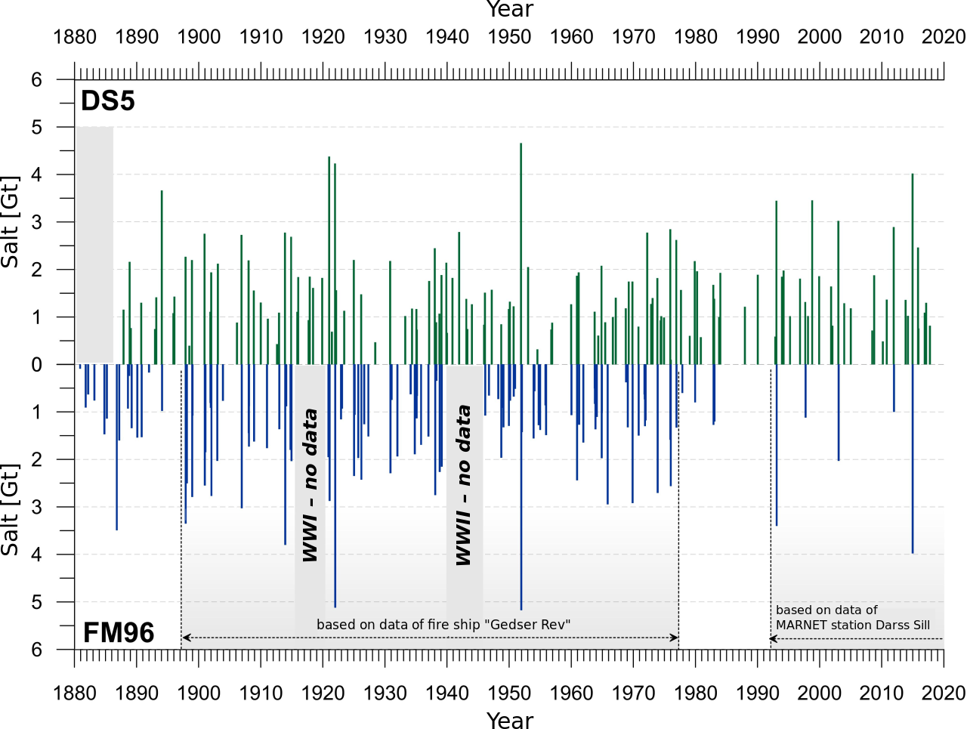
Mohrholz 2018; Fischer and Matthäus, 1996
Notes:
Suurte soolase vee sissevoolude (Major Baltic Inflows, MBI) roll on Läänemere süvaveekihi hapnikusisalduse taastamine, kuid nende esinemine on aja jooksul varieerunud. Mohrholz (2018) ning Fischer & Matthäus uuringud näitavad, et MBI sündmused toimuvad peamiselt tugeva lääne- ja edelatuule perioodidel, kui soolane vesi Taani väinadest tungib sügavamatesse basseinidesse. Viimastel aastakümnetel on suurte sissevoolude sagedus vähenenud, mis on süvendanud hapnikupuudust ja anoksiat, eriti Gotlandi ja Bornholmi süvikutes.2014–2016 toimus üks viimaste aastakümnete tugevamaid sissevooluperioode, mis parandas ajutiselt hapnikusisaldust, kuid pikaajaline trend viitab siiski hapnikuvaesuse suurenemisele. Soolase vee sissevoolud mõjutavad ka Läänemere veebilanssi ja kihistumist, mis omakorda määrab toitainete ja hapniku vertikaalse liikumise veekogus.

Slide 15
Mis edasi?
Praegused kliimamuutused toovad endaga tõenäoliselt kaasa õhu ja mere temperatuuri tõusu Läänemere piirkonnas, kuhu suureneb nii magevee sissevool sademete näol kui ka süsihappegaasi absorbeerimine, põhjustades merevee hapestumist.
Mil viisil mõjutavad eelpool toodud prognoosid ja muud võimalikud tuleviku mõjud (nt. elanikkonna kasv) Läänemere hüpoksia arengut ning meie kodumere üldist ökoloogilist seisundit on hädavajalik informatsioon, et suuta hinnata Läänemere ökoloogilisi muutusi ning vajadusel planeerida leevendus meetmeid.

Slide 16
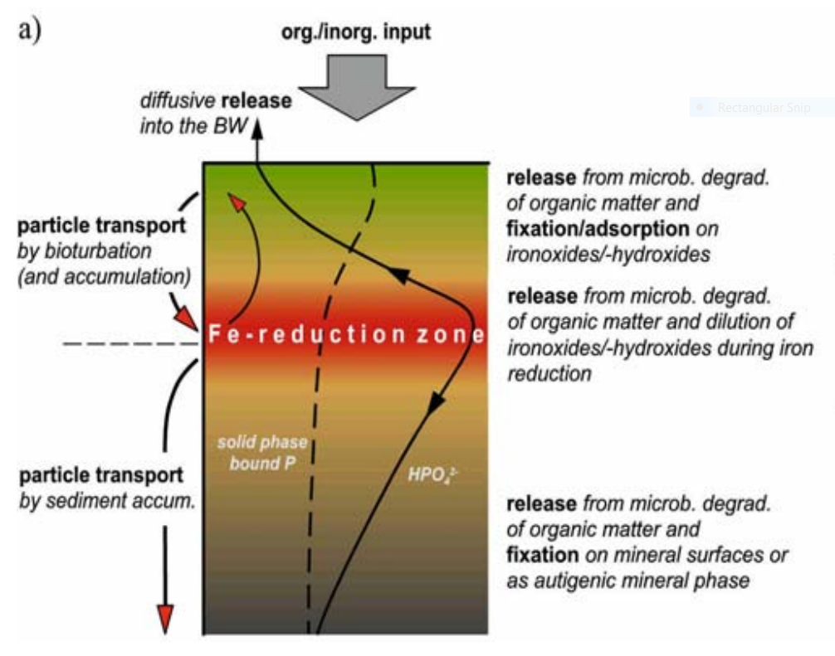
Fosfori ringe meresetetes
VESI
org/anorg P sissekanne
P selgitus
Difundeerumine veesambasse
orgaanilise aine mikroobse lagunemise tulemusena vabanemine ja fikseerumine/absorbeerumine raudoksiididele/-hüdroksiididele
SETE
osakeste transport läbi bioturbatsiooni (ja akumulatsiooni)
orgaanilise aine mikroobse lagunemise tulemusena vabanemine ja raudoksiidide/-hüdroksiidide lahustumine raua redutseerimise käigus
Fe-redutseerumise tsoon
Tahkesse faasi seotud P
osakeste transport läbi sette akumulatsiooni
HPO₄²⁻
orgaanilise aine mikroobse lagunemise tulemusena vabanemine ja fikseerumine mineraalpindadele või autigeensete mineraalfaasidena
Schultz ja Zabel, 2006
Notes:
Fosfor esineb merepõhja setetes mitmel moel aga ainult osa sellest on potentsiaalselt mobiilne ehk võimeline settest vette tagasi vabanema. Üldiselt jaguneb fosfor settes viide erinevasse vormi. Esiteks nõrgalt seotud fosfor, mis on lahustunud poorivees, adsorbeerunud osakeste pinnale või on seotud lühikestesse ja kergesti lagunevatesse orgaanilistes molekulidesse. Teiseks Fe- ja Mn- ühenditega, peamiselt oksuhüdraatidega seotud fosfor, mis on väga tundlik hapniku muutustele ja hakkab vabanema just hüpoksilistes tingimustes. Need 2 fosfori vormi moodustavadki mobiilse fosfori. Lisaks on fosfor settes sotud ka alumiiniumi ühenditega pikkande ja raskelt lagunevat orgaaniliste molekulide ja ka kaltsiumiga.

Slide 17
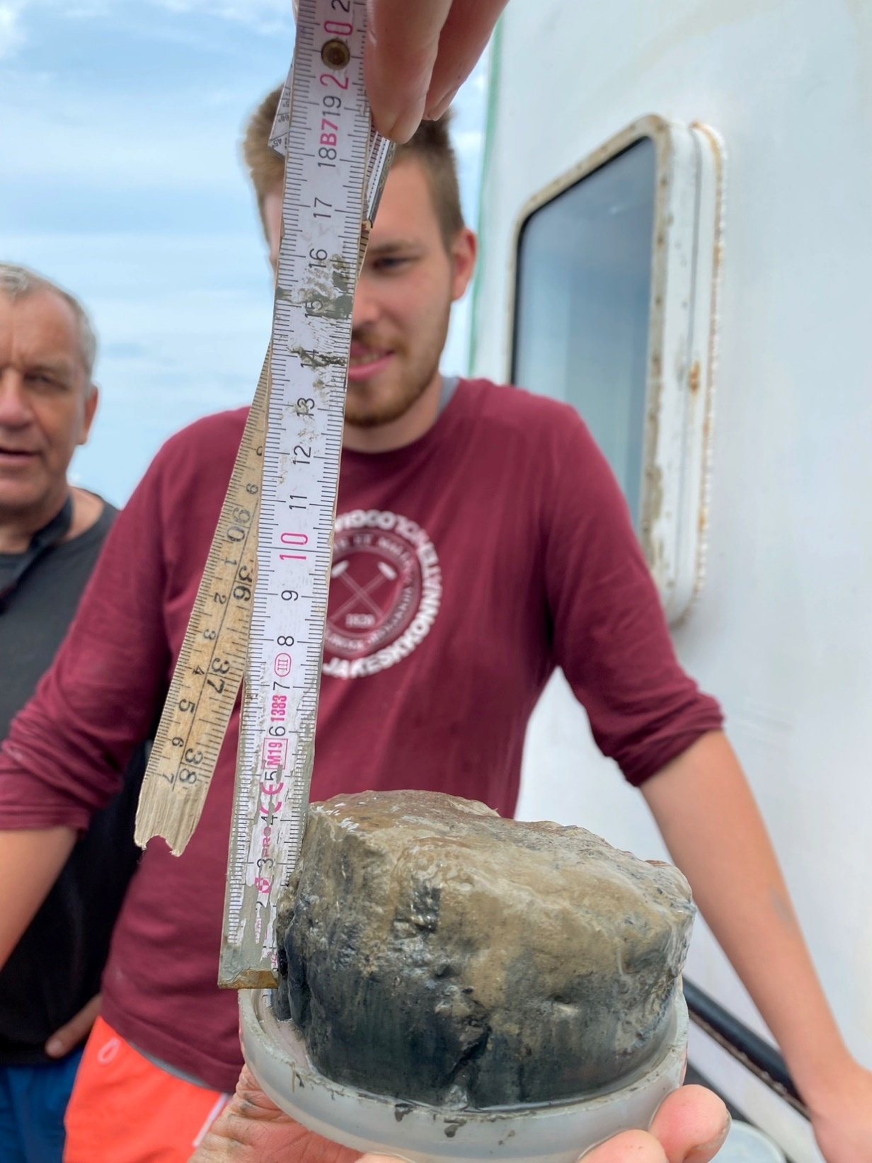
Fosfori esinemisvormid
Fosfor esineb setetes erineval moel:
Nõrgalt seotud, poorivees olev ja osakeste pinnale adsobeerunud fosfor (Lab-P).
Raua ja mangaani oksühüdraatidega seotud fosfor (Fe-P).
Alumiinimi oksiididega ja mitteredutseeritava rauaga seotud fosfor (Al-P).
Erinevad orgaanilised fosforivormid ja (biogeensed) polüfosfaadid (Org-P).
Apatiitne ehk kaltsiumiga seotud fosfor (Ca-P).
Mobiilne
Mitte-
mobiilne
M. Ausmeel slaidid
Foto: Eveli Sisas
Notes:
Fosfor esineb merepõhja setetes mitmel moel aga ainult osa sellest on potentsiaalselt mobiilne ehk võimeline settest vette tagasi vabanema. Üldiselt jaguneb fosfor settes viide erinevasse vormi. Esiteks nõrgalt seotud fosfor, mis on lahustunud poorivees, adsorbeerunud osakeste pinnale või on seotud lühikestesse ja kergesti lagunevatesse orgaanilistes molekulidesse. Teiseks Fe- ja Mn- ühenditega, peamiselt oksuhüdraatidega seotud fosfor, mis on väga tundlik hapniku muutustele ja hakkab vabanema just hüpoksilistes tingimustes. Need 2 fosfori vormi moodustavadki mobiilse fosfori. Lisaks on fosfor settes sotud ka alumiiniumi ühenditega pikkande ja raskelt lagunevat orgaaniliste molekulide ja ka kaltsiumiga.

Slide 18
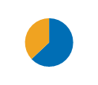
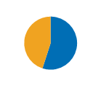
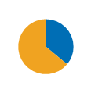
Mobiilse ja mitte-mobiilse fosfori osakaalud sette pinnakihis (0 – 1 cm)
P_{tot} – 1181 mg/kg
P_{tot} – 1169 mg/kg
P_{tot} – 550 mg/kg
P_{tot} – 669 mg/kg
P_{tot} – 690 mg/kg
P_{tot} – 1051 mg/kg
Mitte-mobiilne P
Mobiilne P
P_{tot} – 2190 mg/kg
20 km
Notes:
Viide teaduspublikatsioonile: https://doi.org/10.1016/j.csr.2024.105340

Slide 19
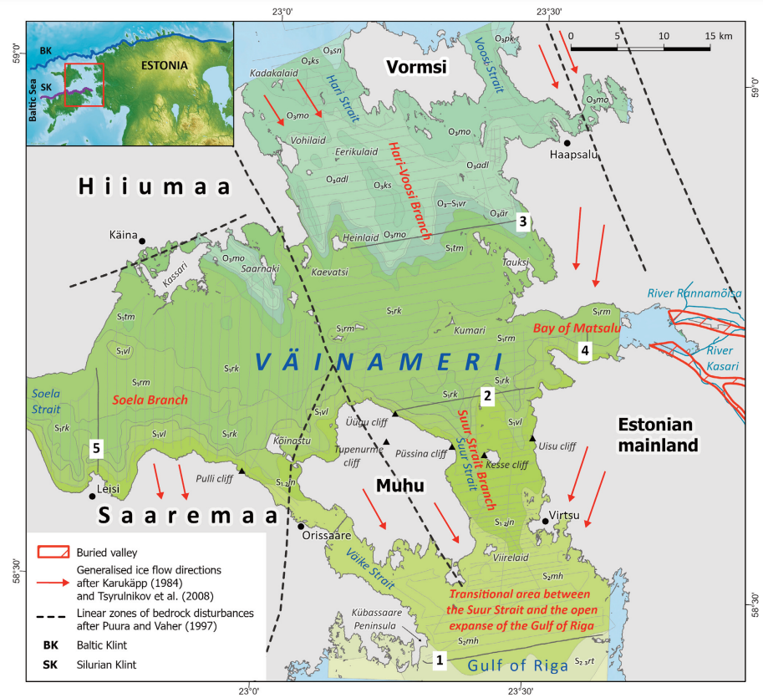
Väinamere geoloogiline kaardistamine
I. Tuuling 2024
Notes:
Väinamere geoloogiline kaardistamine aitab mõista regiooni setete koostist ja arengulugu. Kvaternaarisetted kajastavad jääaja järgseid keskkonnamuutusi ja merepõhja dünaamikat. Kaardistamise tulemusi saab kasutada keskkonnaseireks ja majandustegevuse planeerimiseks.
Viide aruandele: https://fond.egt.ee/fond/egf/9846
Viide teaduspublikatsioonile: https://doi.org/10.3176/earth.2024.11

Slide 20
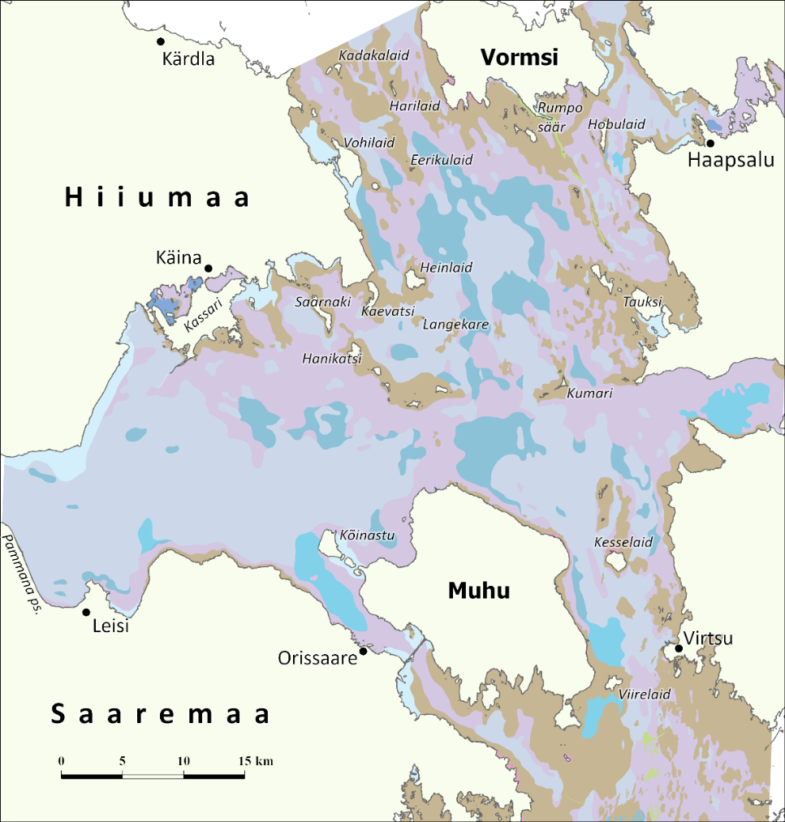
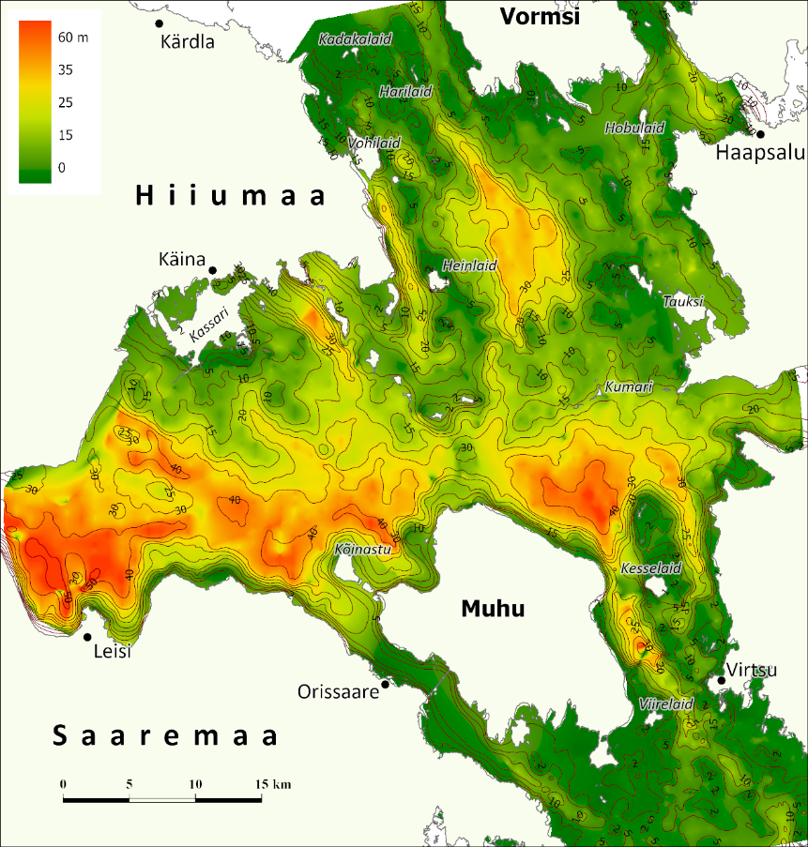
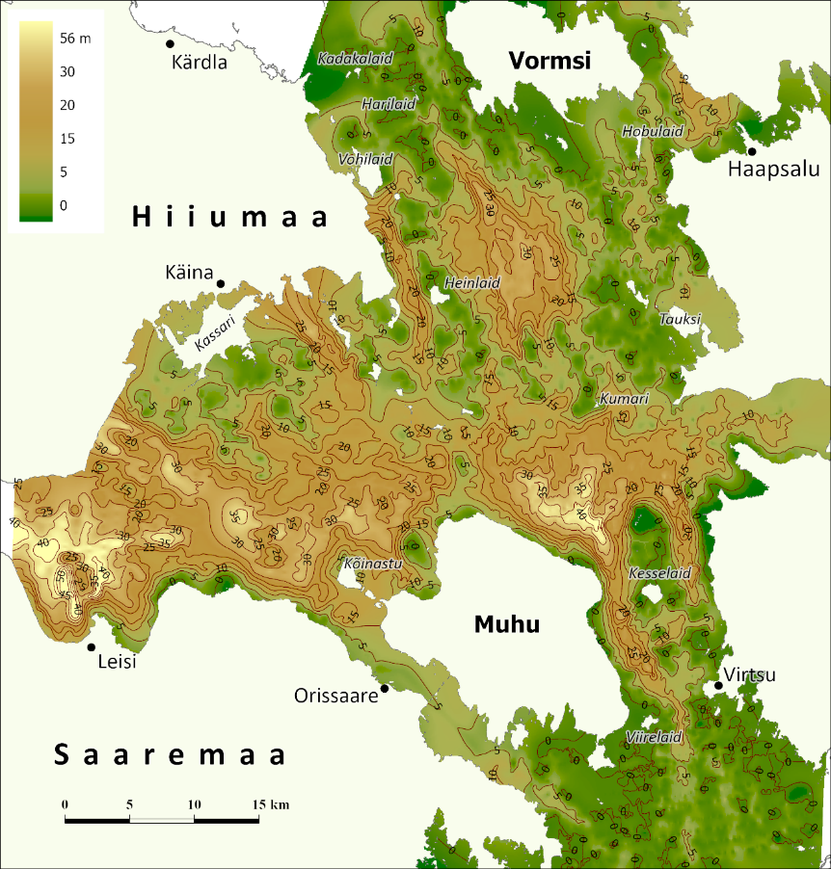
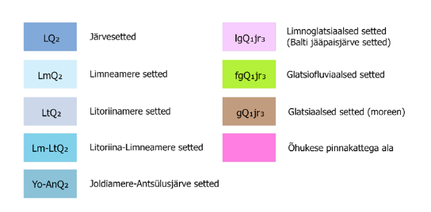
Väinamere geoloogiline kaardistamine
Kvaternaarisetete paksus
Moreeni pealse settekihi paksus
Kvaternaari setted
I. Tuuling 2024
Notes:
Uuringu eesmärk oli kaardistada Väinamere aluspõhja reljeefi, et mõista piirkonna geoloogilist arengut ja struktuuri. Tulemused näitasid, et aluspõhja reljeef on tugevalt liigestatud, sisaldades mitmeid süvikuid ja kõrgendikke, mis viitab kompleksele geoloogilisele ajaloole. Need andmed on olulised merepõhja ressursside haldamisel, navigatsiooniohutuse tagamisel ja keskkonnakaitse planeerimisel.
Viide aruandele: https://fond.egt.ee/fond/egf/9846
Viide teaduspublikatsioonile: https://doi.org/10.3176/earth.2024.11

Slide 21
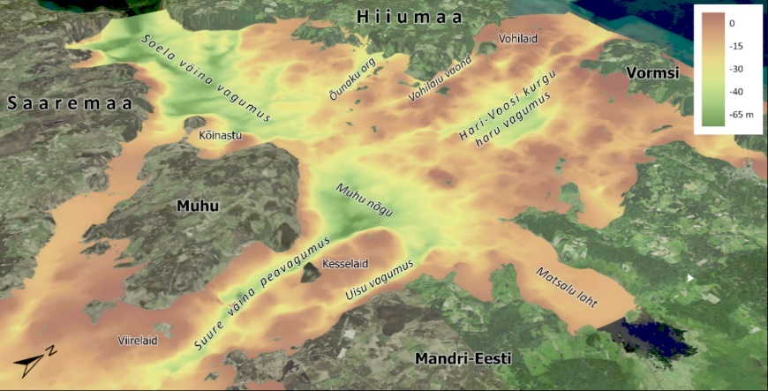
Väinamere aluspõhja reljeefi 3D mudel perspektiivvaatega kagust
I. Tuuling 2024
Notes:
Uuringus tõstatati võimaliku jõeoru olemasolu küsimus, mis viitab sellele, et Väinamere aluspõhja reljeefis võib peituda iidne jõgikonnasüsteem, mis kujunes enne praeguse mereala üleujutamist. See viitab piirkonna keerukale geoloogilisele arengule ja muutustele veetasemes.
Viide aruandele: https://fond.egt.ee/fond/egf/9846
Viide teaduspublikatsioonile: https://doi.org/10.3176/earth.2024.11

Slide 22
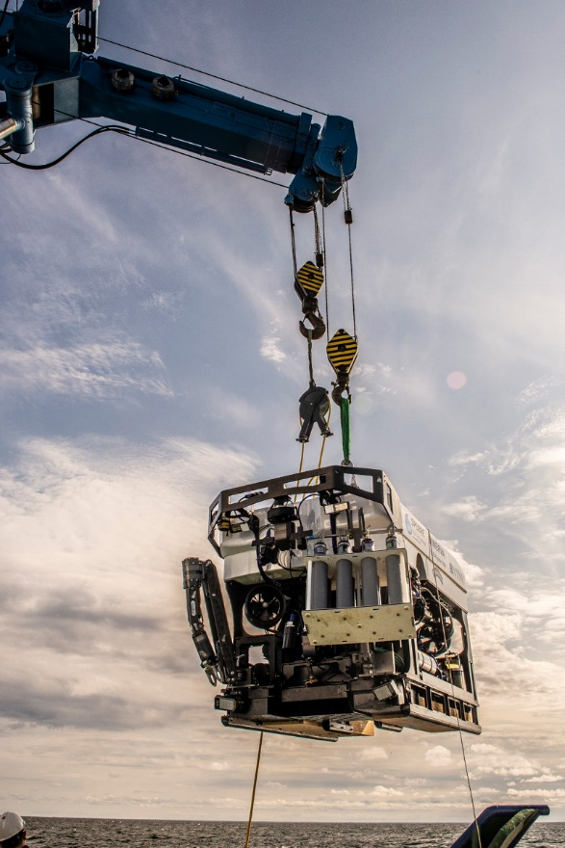
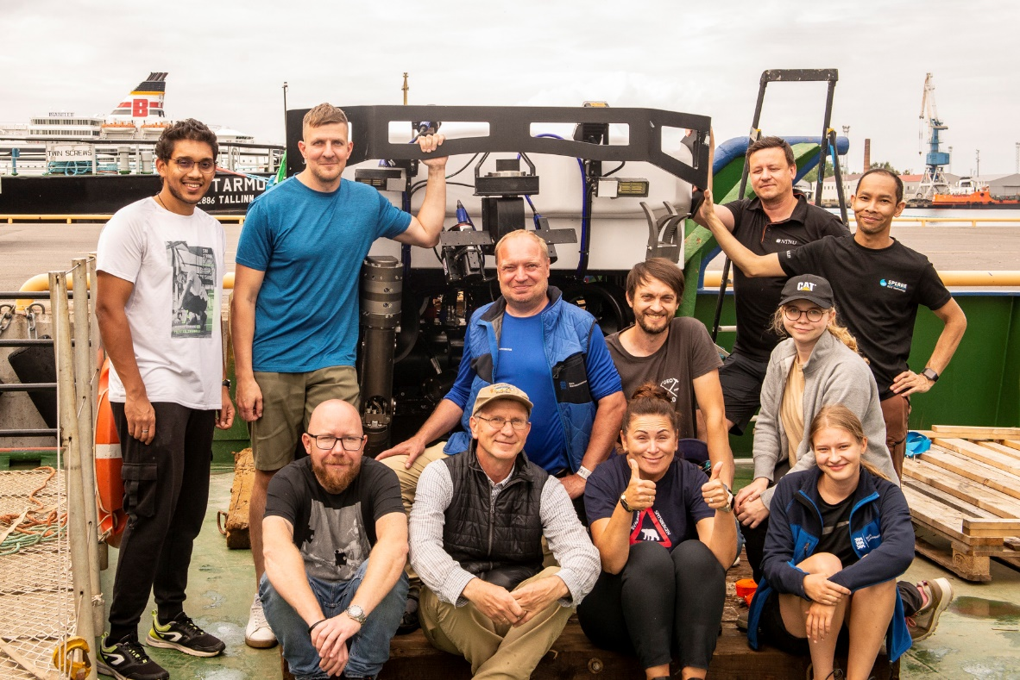
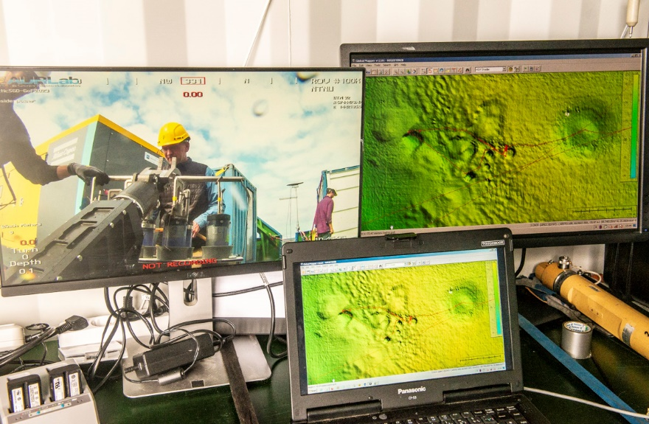
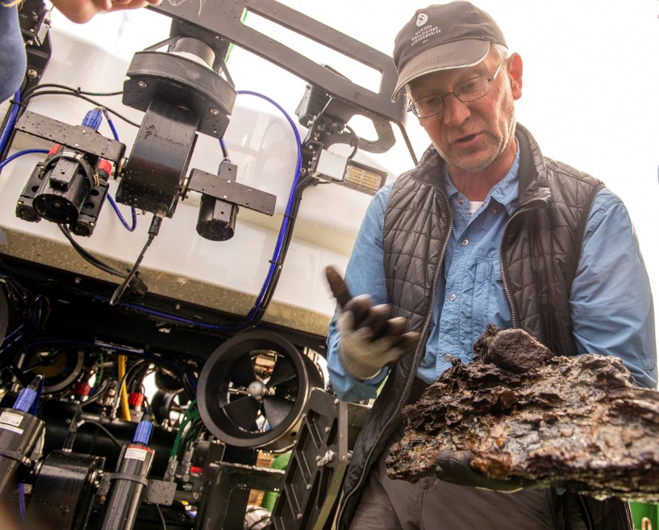
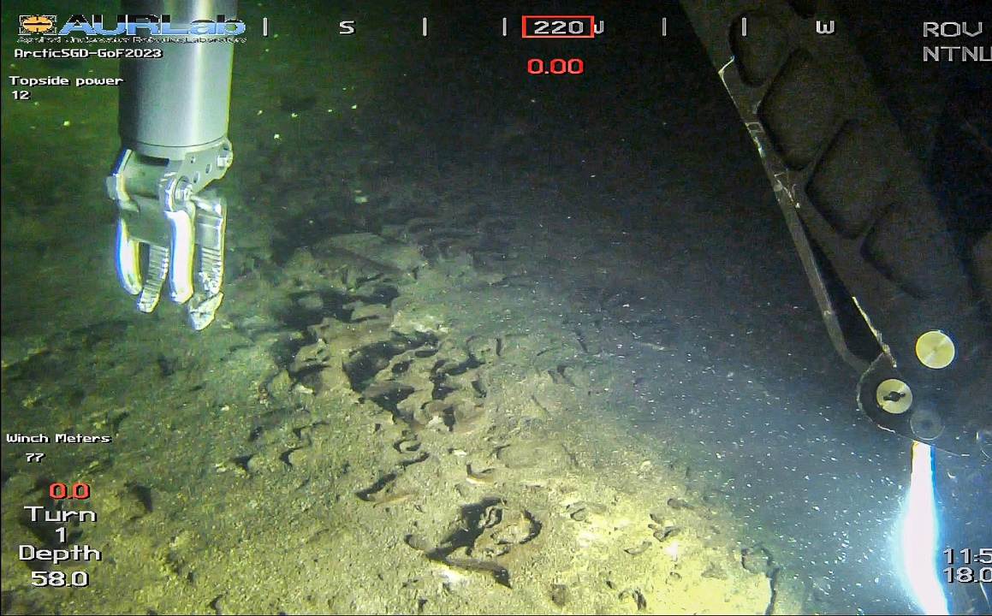
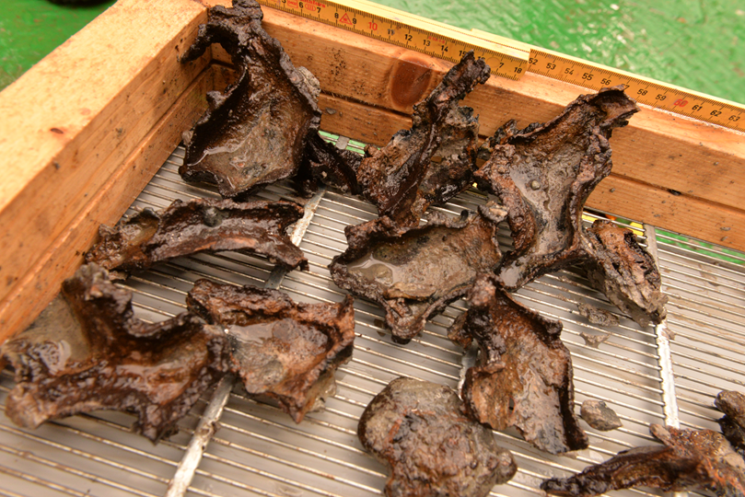
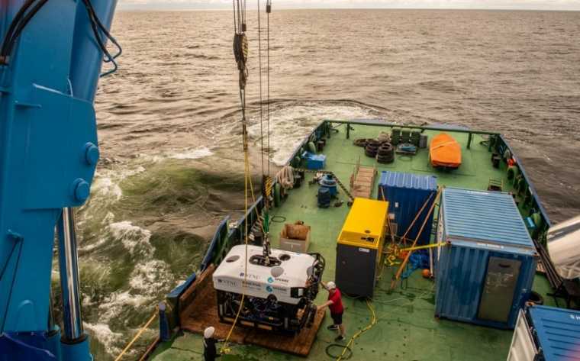
Fe-Mn konkretsioonialade uuringud testaaladel.
Koostöös Norra-, Soome Geoloogiateenituse, Stokholmi Ülikooli, Poola Teadusteakadeemia ning Tartu ja Tallinna Ülikoolidega.
Esmase ülevaate koostamine Fe-Mn konkretsioonide levikust, geneesist ja mõjust merepõhja keskkonnale.
Notes:
Fe-Mn konkretsioonide uuringud annavad ülevaate nende mineraalide levikust ja kujunemisest. Uuringud tehakse koostöös rahvusvaheliste teadusasutustega, et võrrelda erinevaid regioone. Tulemused aitavad hinnata nende mõju merepõhja ökosüsteemile ja võimalikke kasutusvõimalusi.

Slide 23
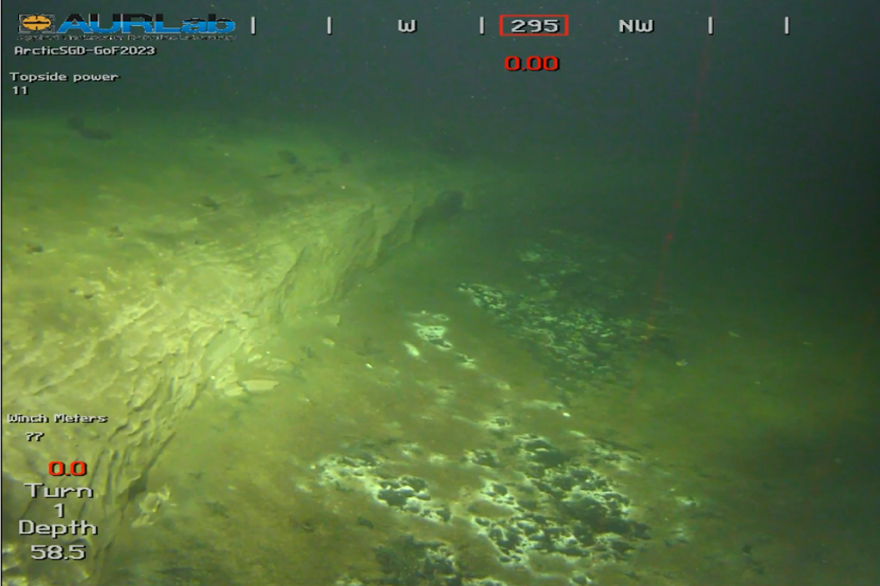
Notes:
Raua-mangaani konkretsioonid on kerakujulised või ebakorrapärased mineraalsed moodustised, mis koosnevad peamiselt raua- ja mangaanoksiididest ning võivad sisaldada ka haruldasi metalle. Need tekivad aeglase keemilise sadestumise teel, kui raua ja mangaani ühendid kogunevad merepõhjal kas biogeokeemiliste protsesside või redoksreaktsioonide tulemusena. Konkretsioonid on olulised, kuna need võivad olla väärtuslike metallide, näiteks koobalti, nikli ja vase, võimalikud tulevased maardlad, mille vastu on huvi ka majanduslikust ja tööstuslikust aspektist.Lisaks peegeldavad nad meregeoloogilisi ja keemilisi protsesse, aidates mõista Läänemere settekeskkonna arengut ning hapniku ja toitainete dünaamikat.

Slide 24
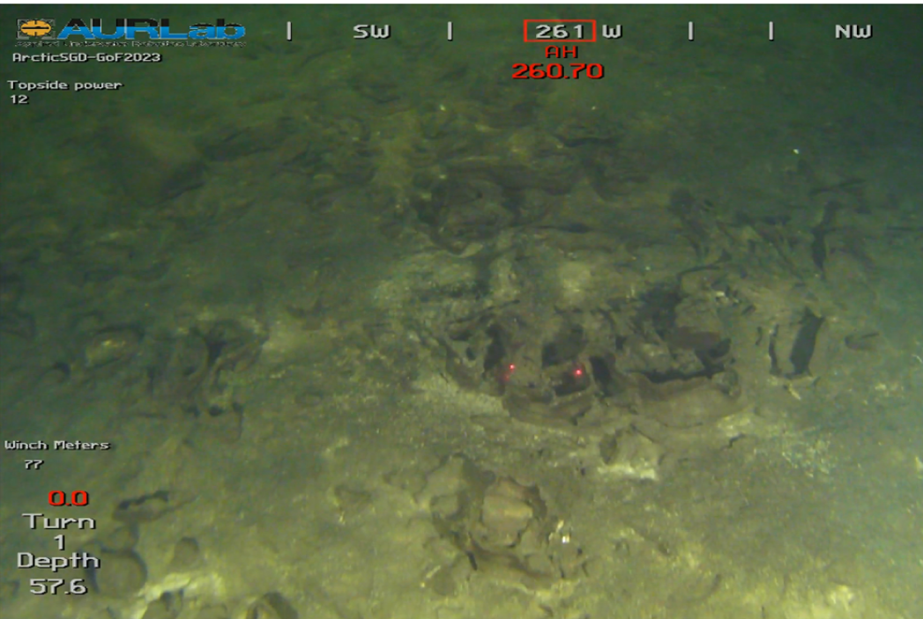

Slide 25
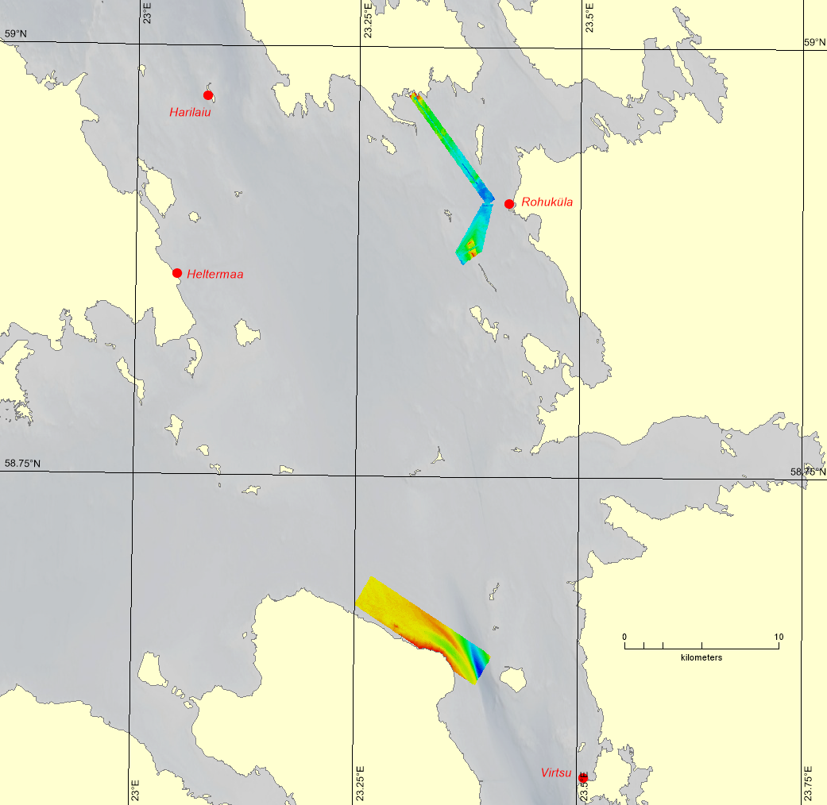
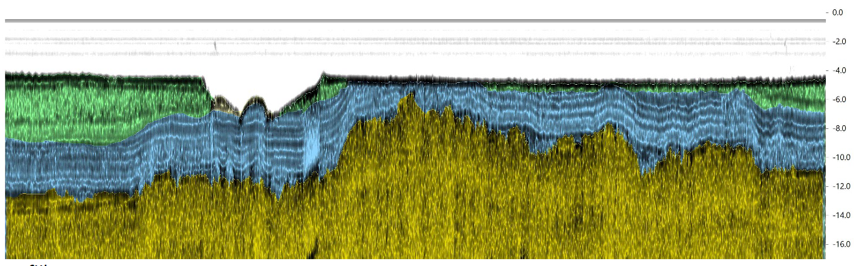
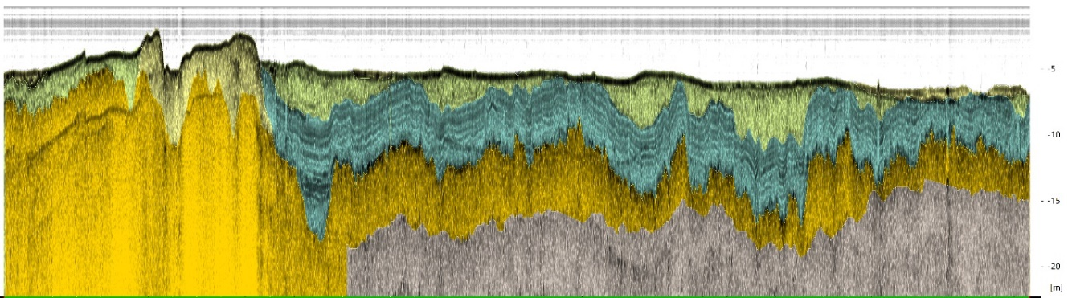
Sadamate ja laevateede uuringud
Rukkirahu ja Kuivarahu uuringud
Notes:
Uuringud keskenduvad sadamate ja laevateede mõju hindamisele merekeskkonnale. Oluline on mõista, kuidas inimtegevus mõjutab merepõhja morfoloogiat ja setete liikumist. Uuringute tulemused aitavad tagada ohutu ja keskkonnasäästliku laevaliikluse.

Slide 26
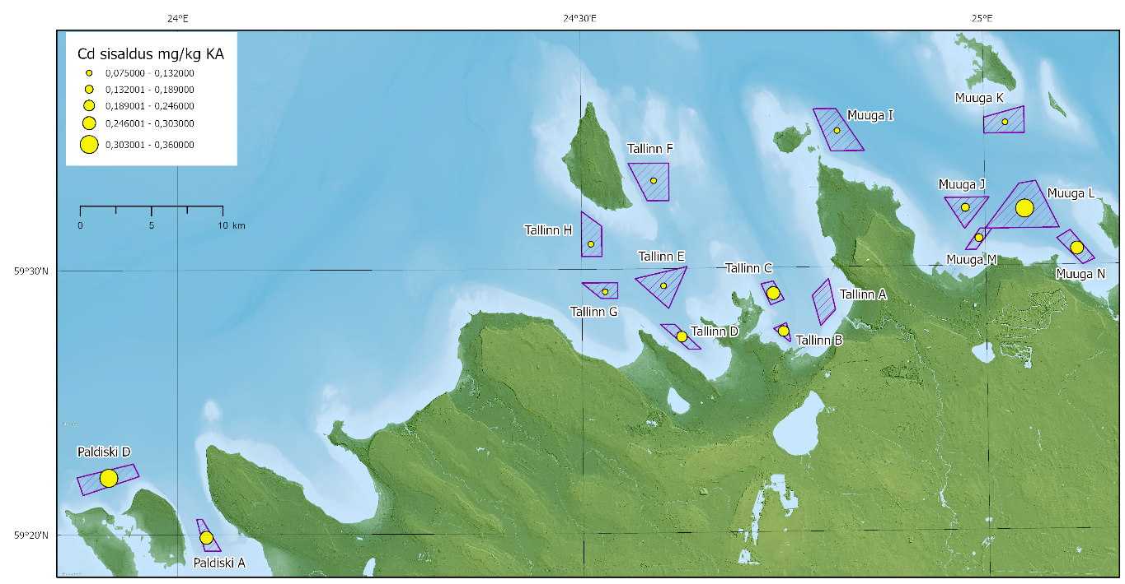
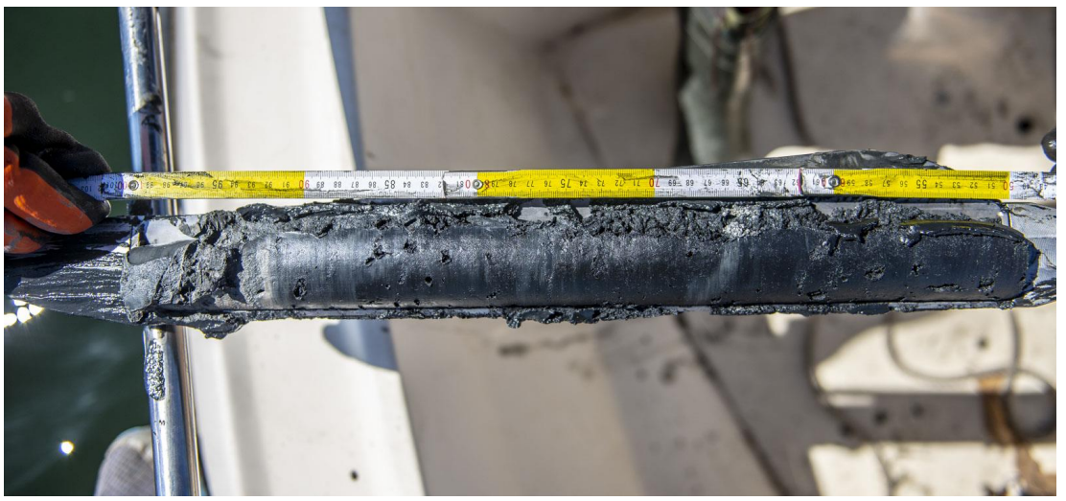
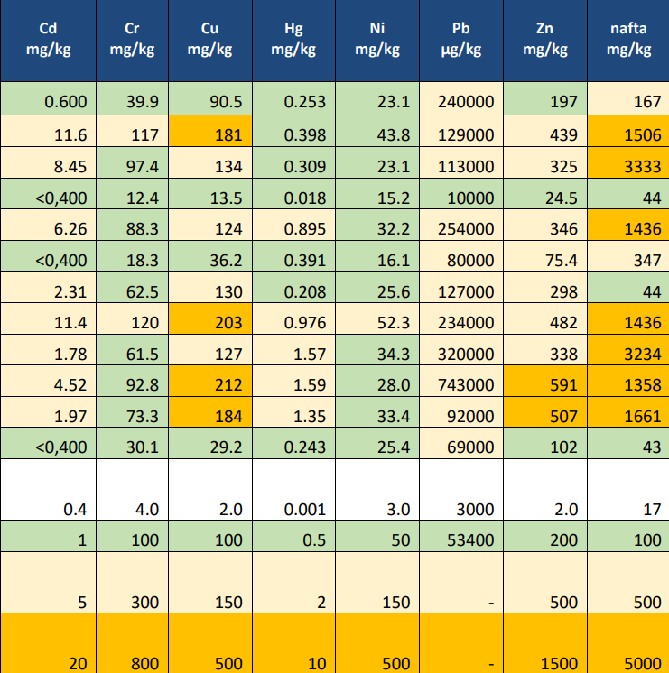
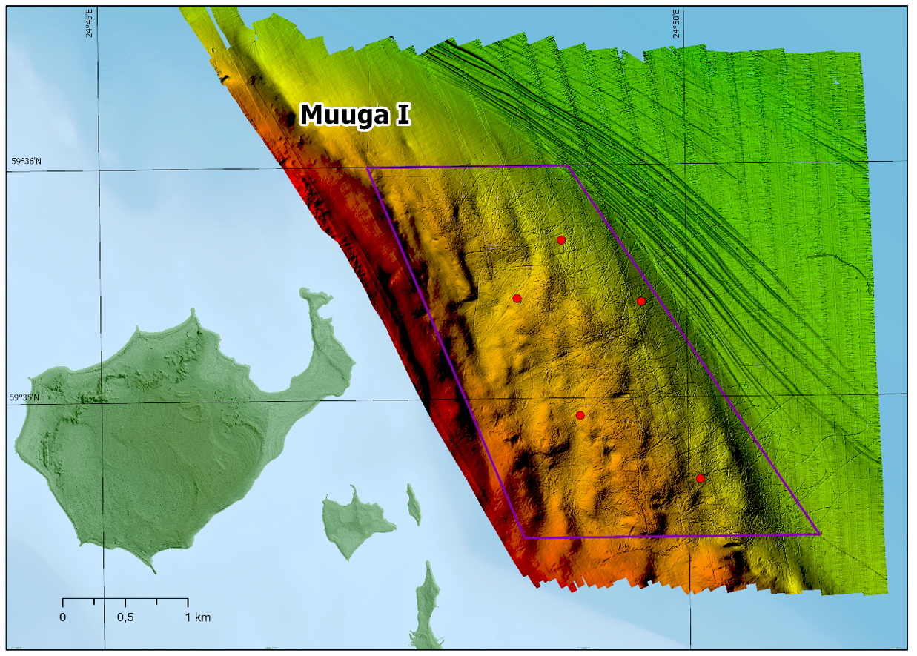
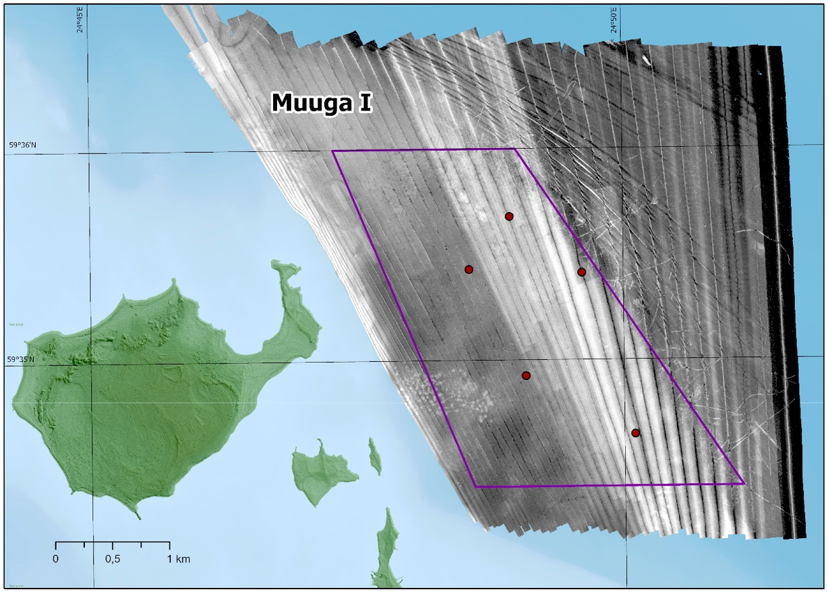
Sadamate ja laevateede uuringud
Ankrualade uuring
Notes:
Uuringud keskenduvad sadamate ja laevateede mõju hindamisele merekeskkonnale. Oluline on mõista, kuidas inimtegevus mõjutab merepõhja morfoloogiat ja setete liikumist. Uuringute tulemused aitavad tagada ohutu ja keskkonnasäästliku laevaliikluse.

Slide 27
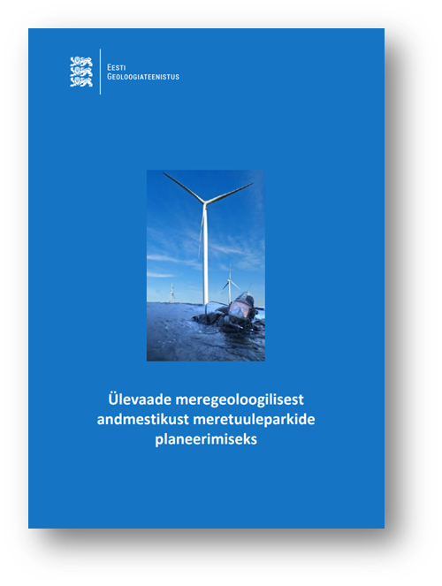
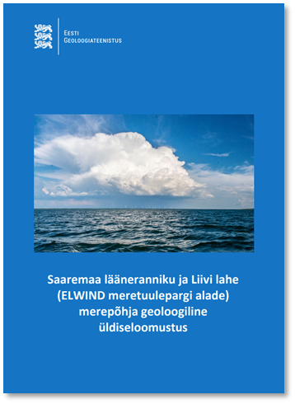
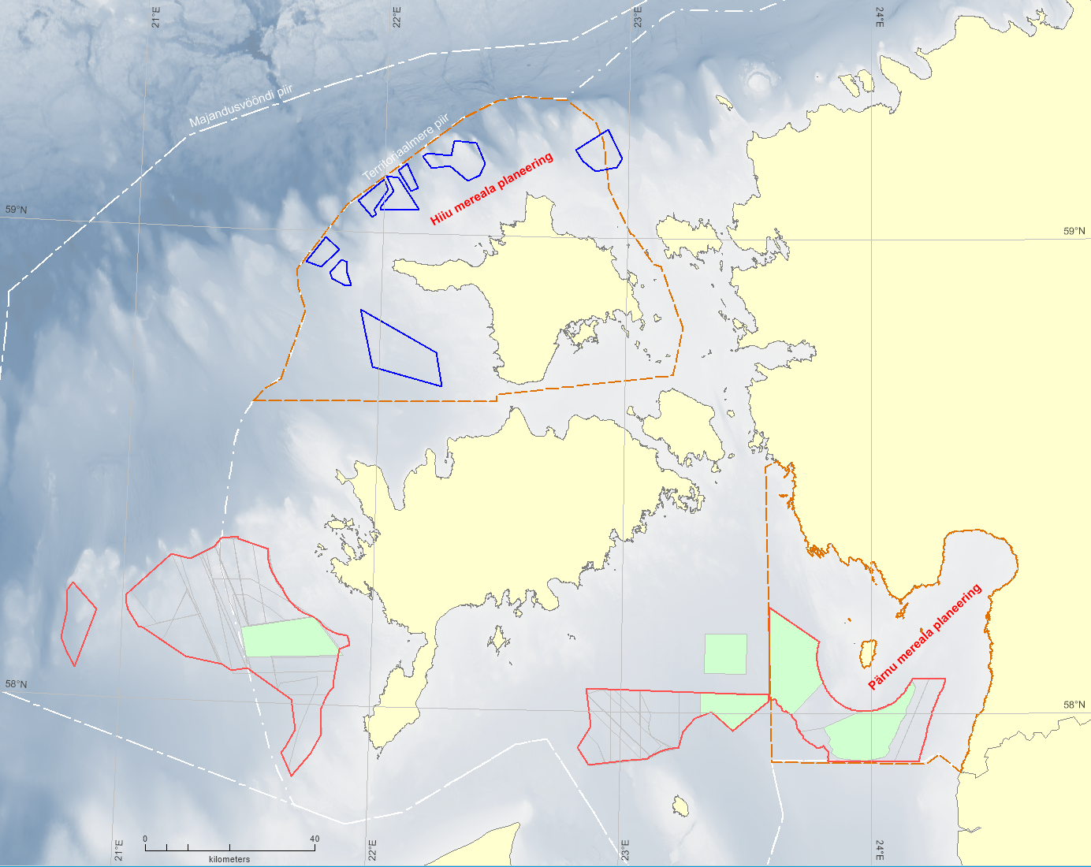
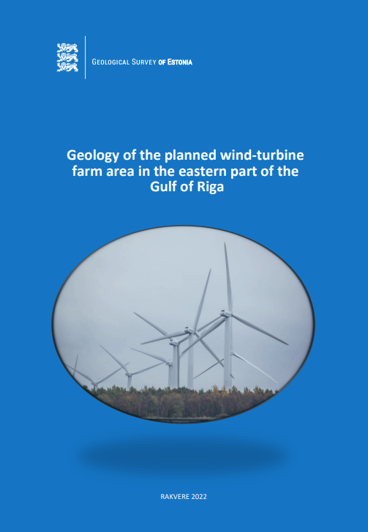
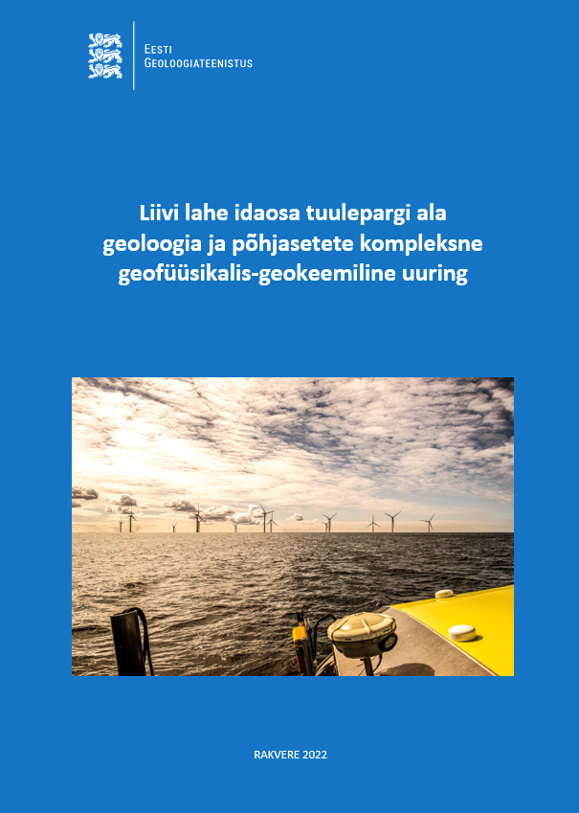
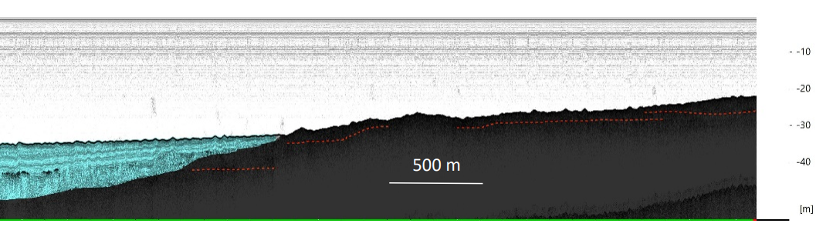
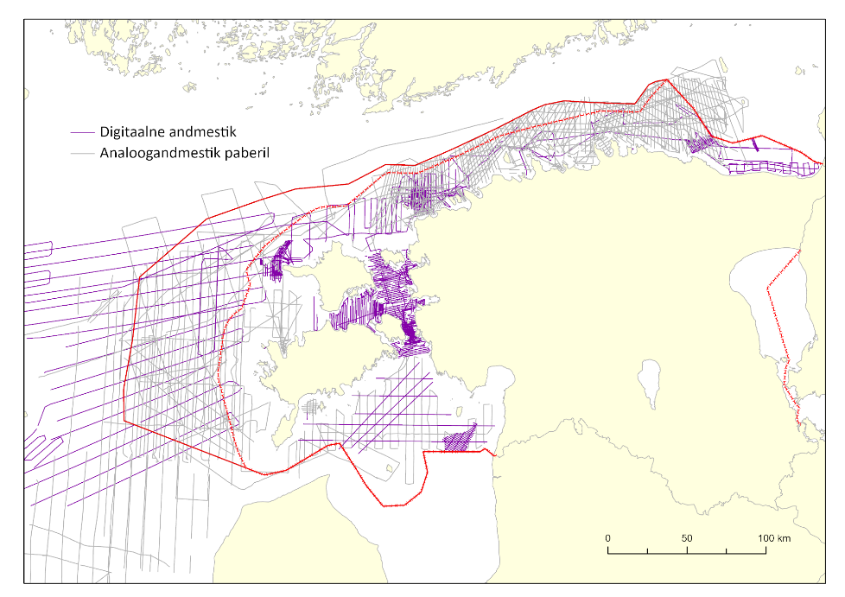
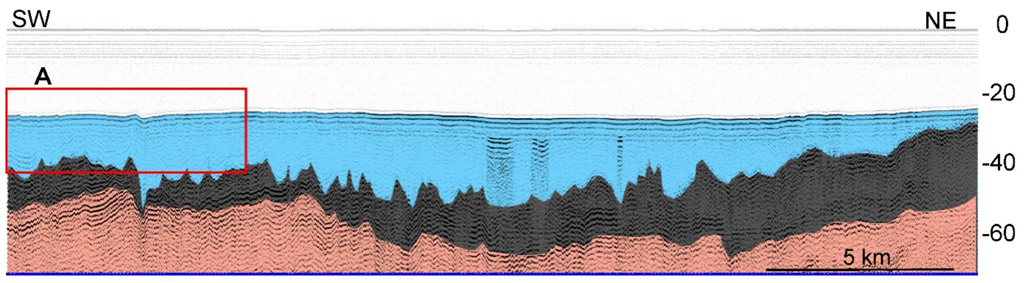
Avamere tuulepargid
Uuringud tuleb teha üldgeoloogilise uuringuloaga,
et tagada andmete üleandmine riikliku andmebaasi
Notes:
Eesti Geoloogiateenistus (EGT) mängib olulist rolli meretuuleparkide arendamisel, pakkudes usaldusväärseid geoloogilisi ja geofüüsikalisi andmeid Läänemere Eesti vetes asuvate võimalike arenduspiirkondade kohta. EGT viib läbi merepõhja geoloogilisi uuringuid, et hinnata pinnase stabiilsust, settekihi paksust ja aluspõhja omadusi, mis on kriitilise tähtsusega tuuleparkide vundamentide projekteerimisel. Samuti tegeleb EGT keskkonnamõjude hindamise ja võimalike riskide analüüsiga, sealhulgas merepõhja elupaikade ja geoloogiliste protsesside mõjuga tuuleparkide rajamisele. Tänu EGT panusele saab tuuleparkide arendus olla teaduspõhine ja keskkonnasäästlik, aidates kaasa Eesti energiajulgeolekule ja rohepöördele.

Slide 28
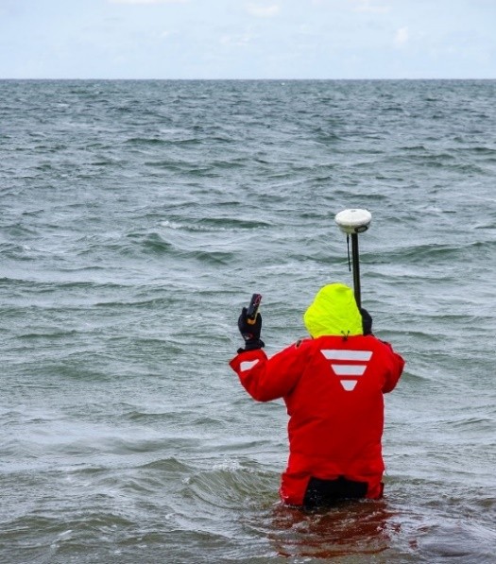
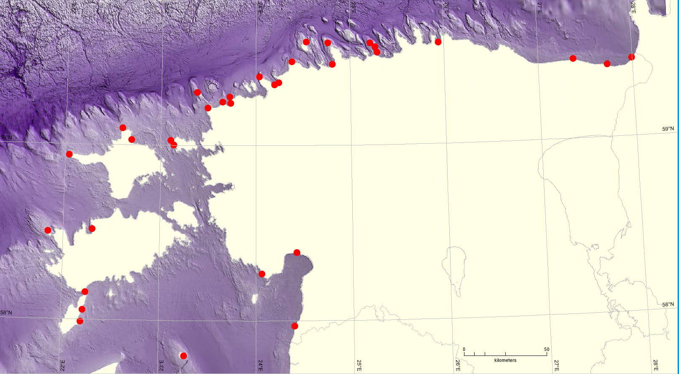
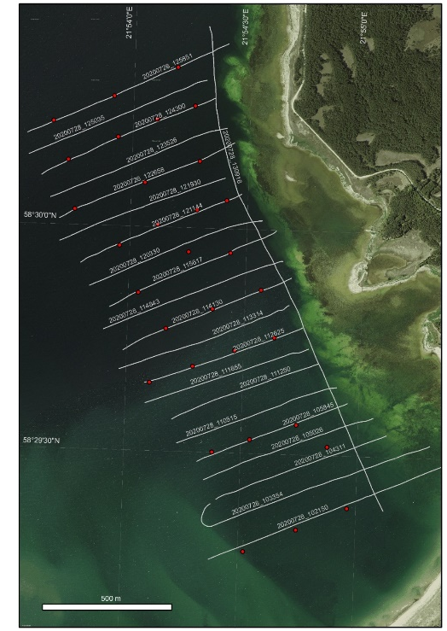






Mererannikute seire >30 seireala
Notes:
Eesti Geoloogiateenistus (EGT) tegeleb rannikualade seire ja geoloogilise kaardistamisega, et mõista erosiooni, setete liikumist ja rannajoone muutusi. EGT kogutud andmed aitavad hinnata rannikualade stabiilsust ja haavatavust, mis on oluline nii loodushoiuks kui ka rannikualade arendamiseks. Seire hõlmab ka merevee taseme tõusu ja tormimõjude analüüsi, et toetada kliimamuutustega kohanemise strateegiaid. Tänu pidevale seirele saab ennetada ja leevendada rannikuerosiooni ning planeerida jätkusuutlikke rannakaitsemeetmeid, et tagada rannikuelanike ja infrastruktuuri kaitse.

Slide 29

Multifunktsionaalne uurimislaev
Planeeritud valmimine sügis 2026
Planned sampling & coring equipment
Gravity corer (5m)
Vibro-corer (5m)
Box-core
Sub-bottom profiler - Chirp
Multibeam sonar
Notes:
Planeeritav uurimislaev varustatakse kaasaegse proovivõtutehnikaga, et parandada andmete kogumist. Laev võimaldab läbi viia nii geoloogilisi, geofüüsikalisi kui ka bioloogilisi uuringuid. Selle kasutuselevõtt toetab merekeskkonna seiret ja teaduspõhist majandamist.

Slide 30

Foto: Sten Suuroja

Slide 31

Tänan kuulamast!
Martin.liira@egt.ee
Eesti, kui mereriigi, kohustuseks on kindlustada meie territooriumiga piirneva mere
keskkonnasäästlik ja jätkusuutlik kasutamine, tagades olemasolevate ökosüsteemide säilimise.
Selle ülesande täitmisel on määravaks tingimuseks alusandmete olemasolu sh meregeoloogilised uuringud.

